Slide 1
Laboratorio IoT
Dr. Paolo Napoletano
a.a. 2018/2019
Assignment 3: Low Power Consumption
Team
Mirko Rima 793435
Samuele Ventura 793060
Luca Virgilio 794866

Slide 2
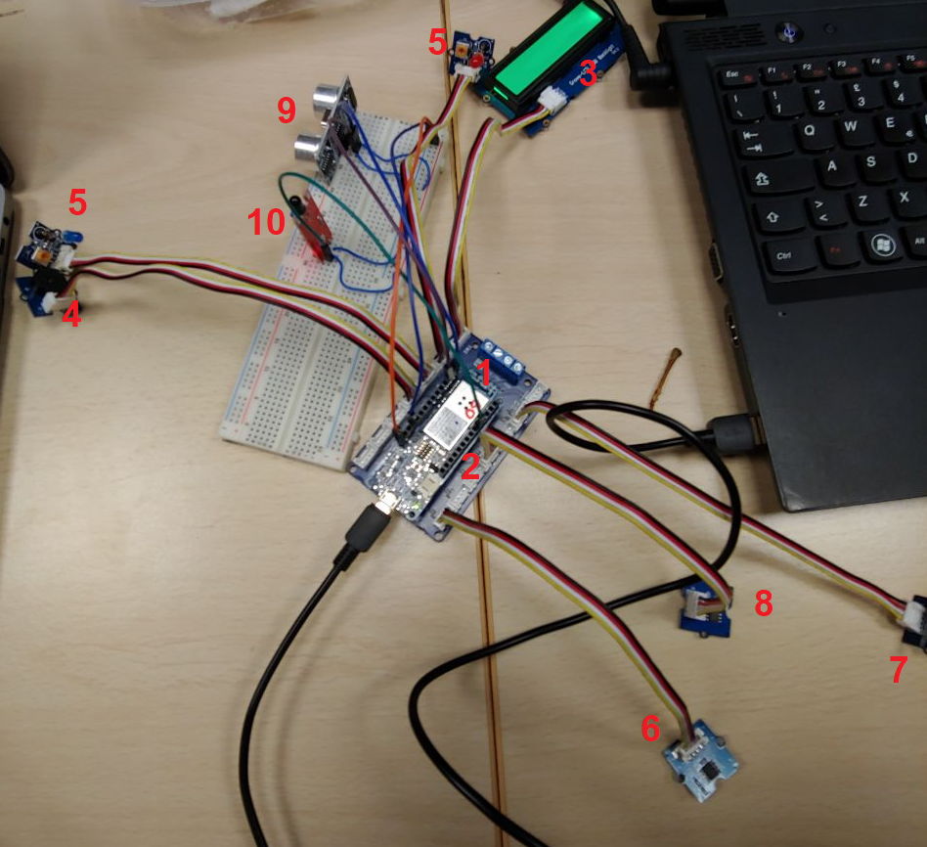
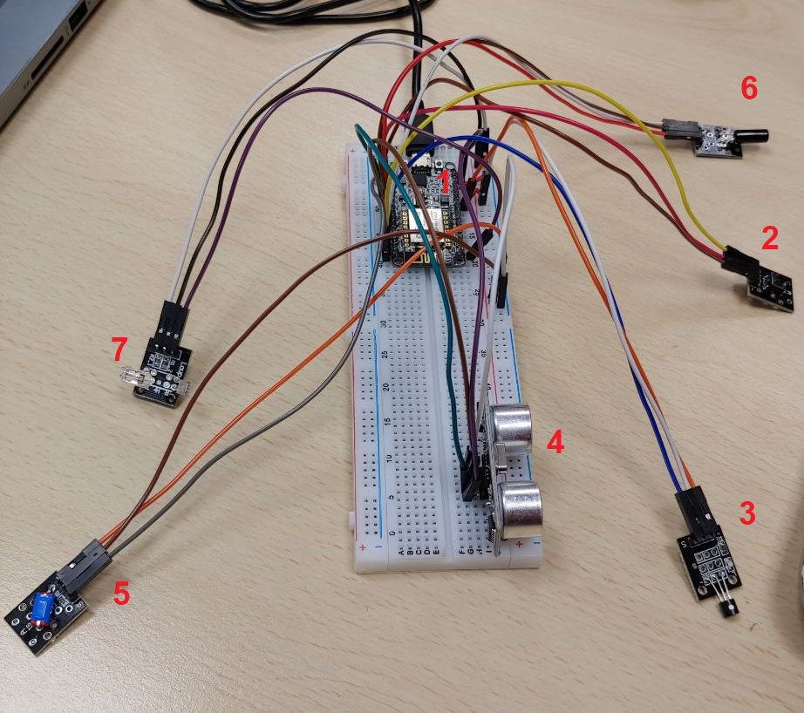
Materials
Description of the ingredients employed: MKR1000 and ESP8266
ARDUINO MKR1000
SCHEDA:
MKR 1000 (1)
MKR connector carrier (2)
COMPONENTI AGGIUNTIVI:
Display LCD (3)
Grove buzzer (4)
Grove led (5) : x2
SENSORI:
Grove temperature (6)
Grove sound (7)
Grove light (8)
Misuratore distanza
ad ultrasuoni (HC - SR04) (9)
Flame detection (KY‑026) (10)
Wi-fi power (integrato
nell’ MKR 1000)
ESP8266
SCHEDA:
ESP8266 (1)
COMPONENTI AGGIUNTIVI:
Switch button (2)
SENSORI:
Temperature (3)
Misuratore distanza
ad ultrasuoni (HC - SR04) (4)
Tilt (5)
Vibration (6)
Heartbeat (7)

Slide 3
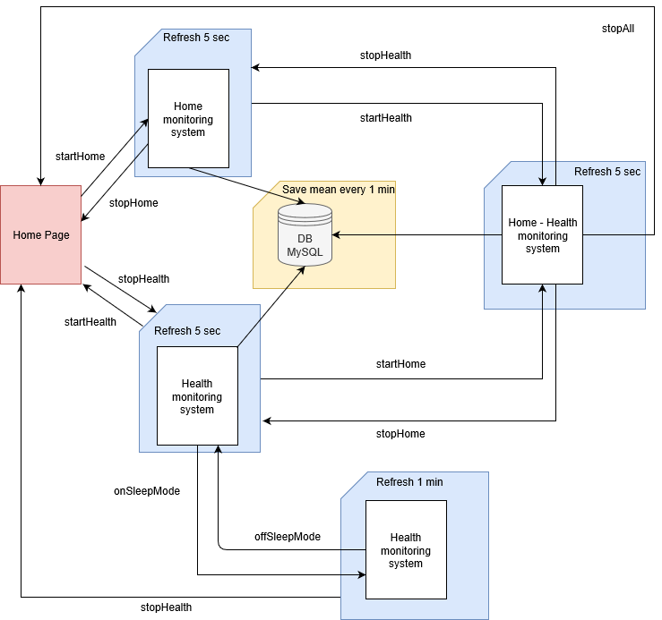
Method
Description system: Web App

Slide 4
Method
Description system: DB update
Il dati vengono salvati con una rilevazione al minuto (12 cicli) per poter mostrare il funzionamento, ma cambiando solamente il numero di cicli (720), è possible salvare 1 valore all’ora (il DB sarebbe pensato con questa modalità di salvataggio).
ogni minuto, dove possibile, viene salvata la media dei valori
in presenza di un’allerta, la suddetta rilevazione sarà salvata nel database
Nel DB è stato introdotto un attributo per etichettare la rilevazione:
Nome Etichetta | Descrizione
MKR1000 | salvataggio senza valori anomali
ESP8266 | salvataggio senza valori anomali
MKR1000-ESP8266 | rilevazione senza valori anomali di entrambi i sistemi
Nome Etichetta | Descrizione
MKR1000 error | allerta
ESP8266 error | allerta
Error | allerta, durante la rilevazione di entrambi i sistemi

Slide 5
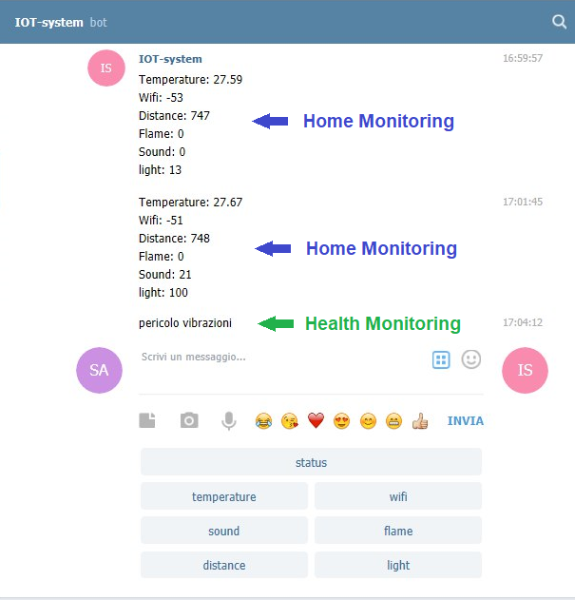
Telegram Bot
Telgram bot of Assignment 3
Home Monitoring:
richiedere i valori dell’intero sistema
richiedere un singolo valore del sistema
ricevere messaggi di allerta dal sistema
Health Monitoring:
ricevere messaggi di allerta dal sistema

Slide 6

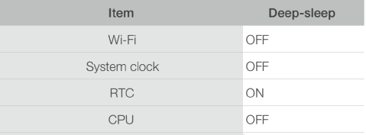
Power consumption
Deep sleep mode and normal mode
Due modalità:
NORMALE: le funzionalità sotto-elencate sono tutte in ON, il dispositivo ha un elevato consumo, anche quando non utilizza determinate caratteristiche del sistema
DEEP SLEEP: Si ha un risparmio nei consumi, ottimizzando al meglio le funzionalità del sistema considerato e utilizzando un risparmio energetico per le caratteristiche non necessarie in un determinato momento

Slide 7
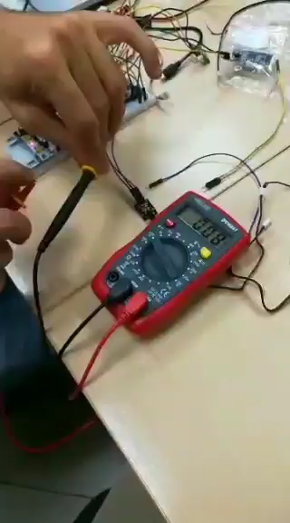
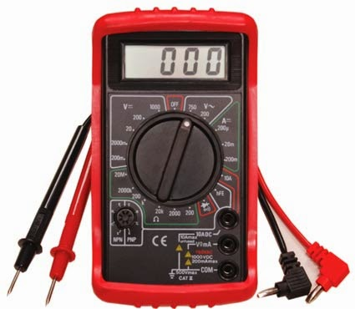
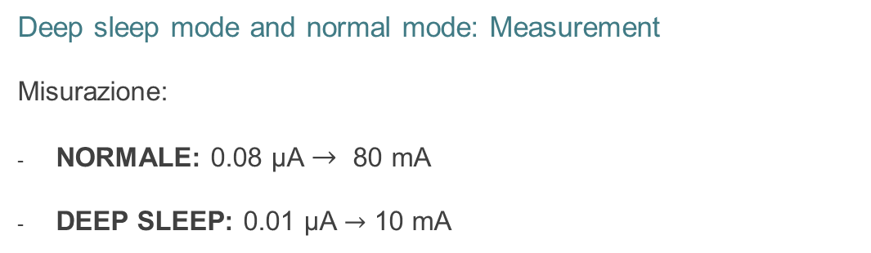
Power consumption
Deep sleep mode and normal mode: Measurement
Misurazione:
NORMALE: 0.08 µA $→$ 80 mA
DEEP SLEEP: 0.01 µA $→$ 10 mA

Slide 8
Power consumption
Difference about consumption of deep sleep mode and normal mode
Consumo 1 rilevazione ogni 5 sec:
(SENZA DEEP SLEEP)
MODALITÀ | NORMALE
BATTERIA | 550 mAh | 2300 mAh
CONSUMO | 80 mA | 80 mA
STIMA ORE | 5 h | 20 h
Consumo 1 rilevazione ogni min:
(ATTUALE)
Consumo 1 rilevazione ogni 30 min:
(IDEALE)
MODALITÀ | DEEP SLEEP
BATTERIA | 550 mAh | 2300 mAh
CONSUMO | 45 mA | 45 mA
STIMA ORE | 9 h | 36 h
MODALITÀ | DEEP SLEEP
BATTERIA | 550 mAh | 2300 mAh
CONSUMO | 11 mA | 11 mA
STIMA ORE | 35 h | 146 h

Slide 9
Power Consumption
Work’s difference about deep sleep mode e normal mode
Funzionamento:
NORMALE: il funzionamento è il medesimo dell’assignment 2.
DEEP SLEEP: sarà impostata la possibilità di poter accendere/spegnere i sensori, e di poter attivare/disattivare la modalità deep sleep, per lasciare ogni possibilità a chi utilizza l’applicazione. Una volta attivata la modalità deep sleep, il dispositivo rileverà i dati dei sensori, li invierà alla web app e andrà in sleep per 1 minuto, per poi riprendere le operazioni ciclicamente.
N.B. 1 minuto è una misura di testing, a seconda delle diverse applicazioni si può aumentare il tempo di deep sleep (ad esempio a 30 minuti)

Slide 10
Final remarks
Results, Discussion, conclusion
Il programma rileva correttamente i dati dei sensori e li salva in modo dinamico nel db MySQL (ID univoco; data; valori; Stringa di tipo rilevazione) dando anche la possibilità di poter mandare l’ESP8266 in modalità deep sleep.
Il programma risulta essere un buon sistema di home monitoring e health monitoring, dando anche l’opportunità di incrementare la durata della batteria utilizzando l’ESP poichè si andranno a sfruttare funzionalità di risparmio energetico.
L’applicativo è stato implementato utilizzando la tecnologia Node.js.

